Slide 1


Introduction to Computer Networks
Practice #6
Hasidi Netanel

Slide 2
Today:
Odd parity exercise
UDP
TCP
Application
Transport
Network
Link
Physical

Slide 3
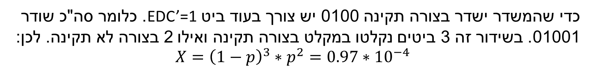
Odd parity
ערוץ שידור משתמש בקוד לזיהוי שגיאות odd parity. נתון שאורך כל הודעה D הוא 4 ביטים ואורך הקוד לתיקון שגיאות EDC הוא ביט יחיד.
ההסת' לשידור כל אחד מהקלטים היא אחידה.
א. כמה הודעות חוקיות אפשריות?
ב. ההסת' שביט יתהפך במהלך השידור היא 0.01. מה ההסתברות x שהמקלט קלט בצורה תקינה D’=0000, בהינתן שהמשדר שידר D=0100?
כל הודעה מורכבת מ-4 ביט (ללא EDC) לכן- $4^{2}=16$ הודעות חוקיות
כדי שהמשדר ישדר בצורה תקינה 0100 יש צורך בעוד ביט EDC’=1. כלומר סה"כ שודר 01001. בשידור זה 3 ביטים נקלטו במקלט בצורה תקינה ואילו 2 בצורה לא תקינה. לכן:
$$X={\left(1−p\right)}^{3}∗p^{2}=0.97∗{10}^{−4}$$

Slide 4
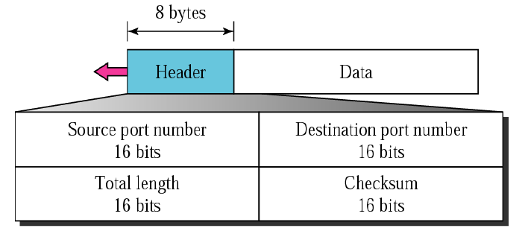
Connectionless Transport: UDP
Does just about as little as a transport protocol can do
Provide a multiplexing/demultiplexing service in order to pass data between network layer and the current application level process (plus some light error detection service).
Is Connectionless
no handshaking between UDP sender, receiver.
each UDP segment handled independently of others.
Is “best effort”
The application is almost directly talking with the network layer therefore packet can be lost and deliver out of order to the application.
Notes:
Multiplexing – collection of the letters
Distribute the letters - Demultiplexin אוליי אפשר לפרט כאן יותר מה זה ערוץ אמין ובאילו אמצעים משיגים זאת
A connectionless protocol is a form of data transmission in which an IT signal goes out automatically without determing whether the receiver is ready, or even whether a receiver exists
לא מבטיח העברת מידע אמינה- לא בסדר הנכון, לא שלמות המידע.
לא שומר connection state כמו בtcp – אין באפרים, אין קונצ'סטשיין

Slide 5
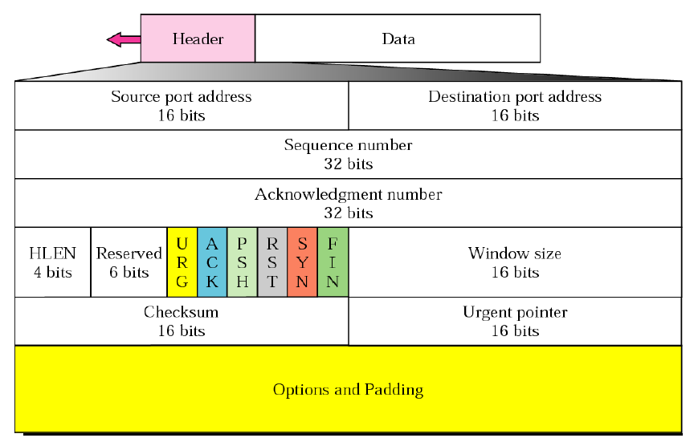
Connection Oriented: TCP
TCP creates reliable service using:
Pipelined technique.
Cumulative Acks.
Single retransmission timer.
Checksum.
Retransmissions triggered by:
Timeout events.
Duplicate Acks.

Slide 6
Connection Oriented: TCP
TCP Segment Format
Typical Header size = 20 B.
Window size – is used for flow control, indicate the number of bytes that a receiver is willing to accept.
ACK bit – is used if the segment contains an acknowledgment for a segment that has been successfully received.
SYN bit - Sent in the first packet when initiating a connection.
RST bit - The flag causes the receiver to reset the connection.
FIN bit - Used for closing a connection. Both sides need to send a FIN.

Slide 7
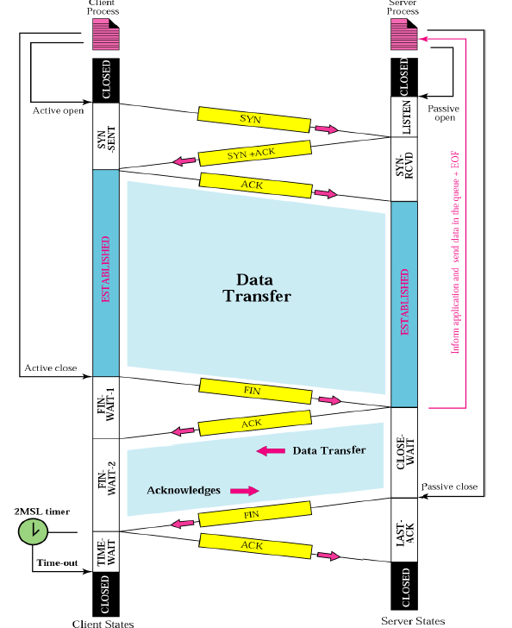
Connection
Oriented:
TCP
TCP connection establishment
and Termination

Slide 8
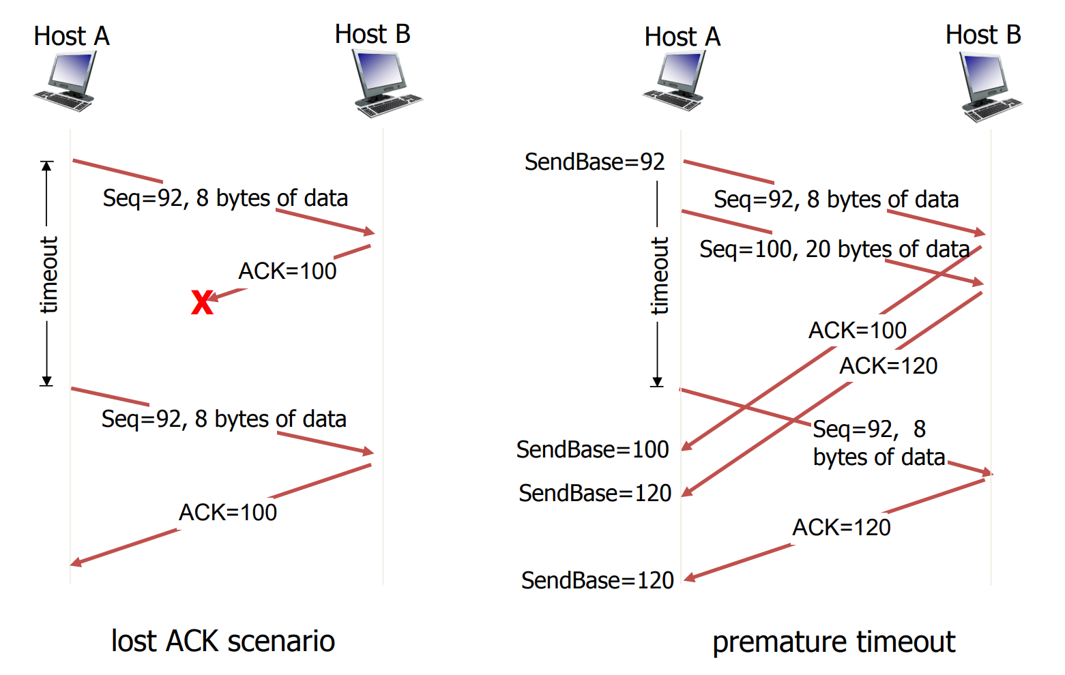

Slide 9
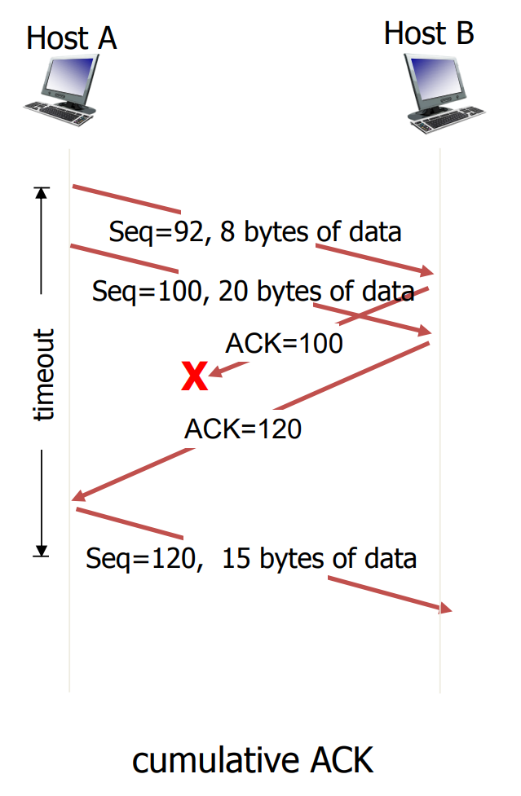

Slide 10
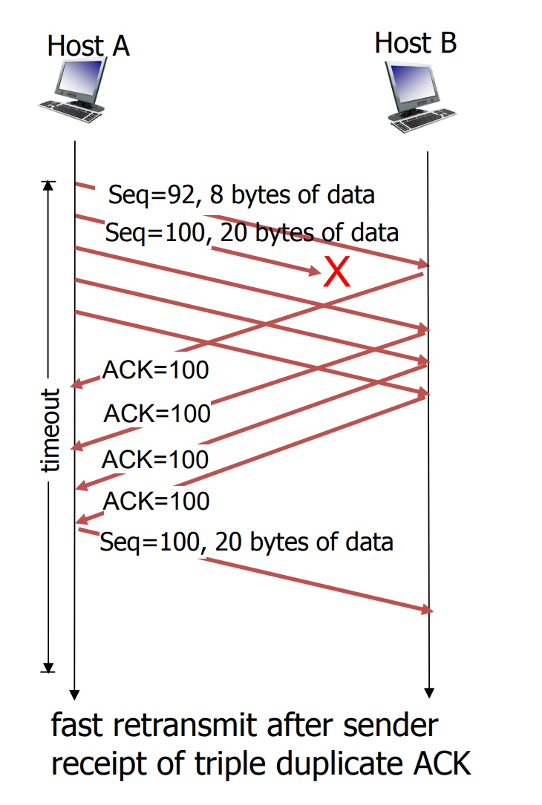
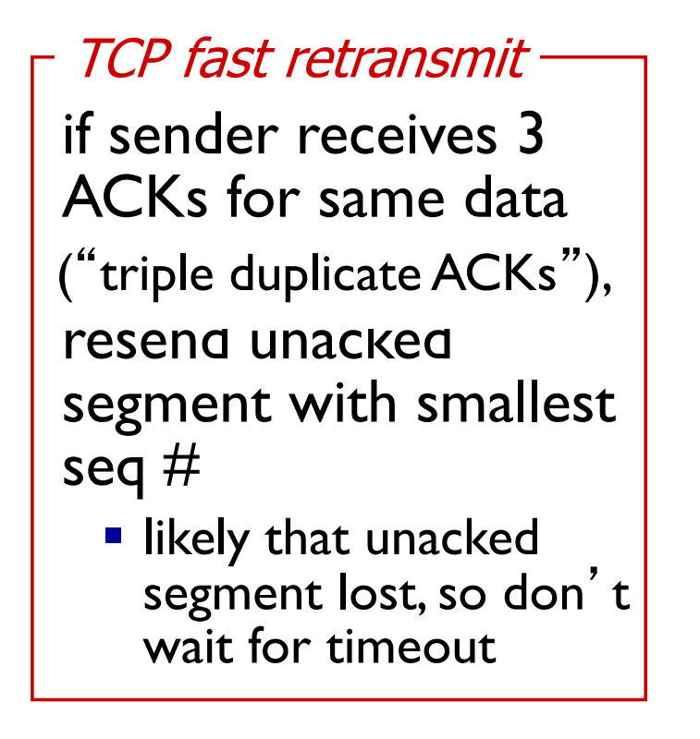

Slide 11
TCP ACK Rules
If (need to send data)
Send also an ACK giving next seq. N expected (piggyback). → Reduce traffic.
If (no data to send & receive only one in-order ACK)
Delay Ack until another ack arrives || until period of time has passed. → Prevents extra traffic.
If (new in-order segment has arrived & didn’t send ack for the packet before)
Send immediately Ack. (straightforward of 2).
If (out-of-order segment received)
Creates a gap.
Send immediately ack (its next seq. num expected) → leads to Fast Retransmission.
If (missing segment arrives)
Fills a gap. solve the problem of lost segment.
Send Ack (probably a cumulative ack) → informs sender that missing segment finally received.
If (segment arrives many times)
Solve the problem of lost ack.
Send immediately ack.
Notes:
1. אם צריך לשלוח מידע – ישלח גם את המידע וגם ack שיגיד מהי החבילה הבאה שלה הוא מצפה(בכך הוא מפחית את התעבורה)
2. אם אין מידע לשלוח וגם יש לו לשלוח רק אק אחד -> להשהות את האק עד שחבילה אחרת מגיעה או עד שזמן מסויים עבר)
3. אם סגמנט חדש הגיע ולא שלחת ack על הפקטה הקודמת- שלח ack מיידי
4.אם התקבל סגמנט לא בסדר הנכון- שלח אק מיידי ותגיד את הסגמנט שאתה מחכה לו ( בעצם 3 dup acks)
5. אם הגיע סגמנט חסר – תשלח אק ותגיד שהוא הגיע.
הבדלים בין 4 ל5
4 יוצר gap
5 סותם אותו

Slide 12
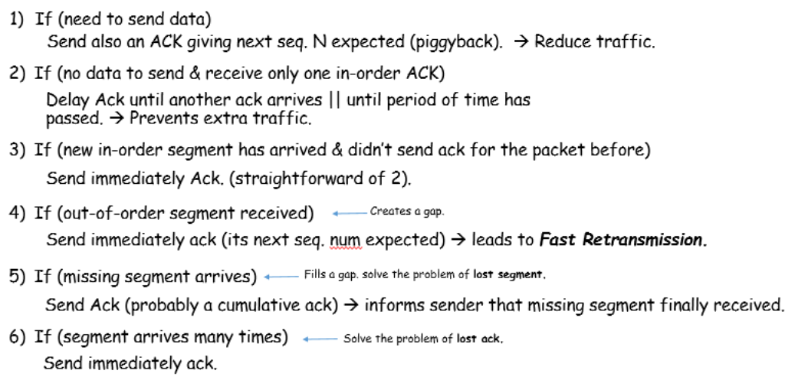
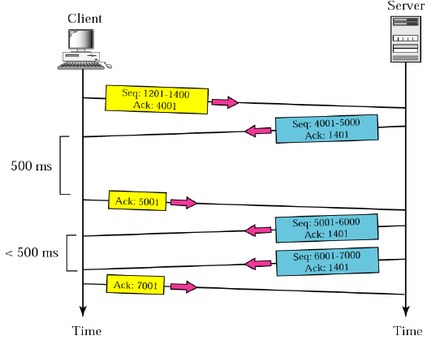
TCP ACK Rules
ציין ליד כל אחד מהפאקטות איזה מס' חוק הוא מייצג?
?
?
?
?
?
?
Notes:
1, 1 2 1 1 3

Slide 13
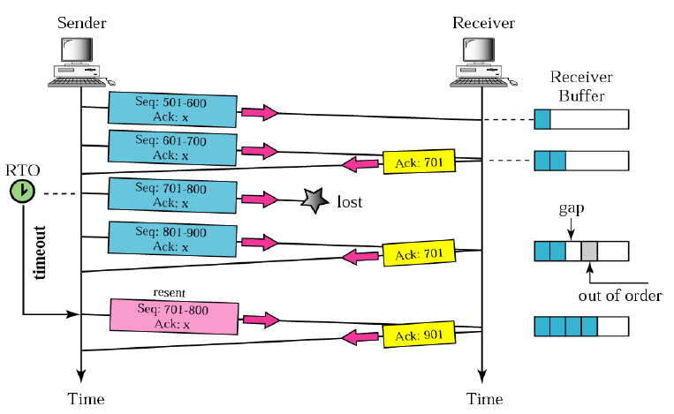
TCP ACK Rules
?
?
Notes:
4 5
4. אם התקבל סגמנט לא בסדר הנכון- שלח אק מיידי ותגיד את הסגמנט שאתה מחכה לו ( בעצם 3 dup acks)
5. אם הגיע סגמנט חסר – תשלח אק ותגיד שהוא הגיע.

Slide 14
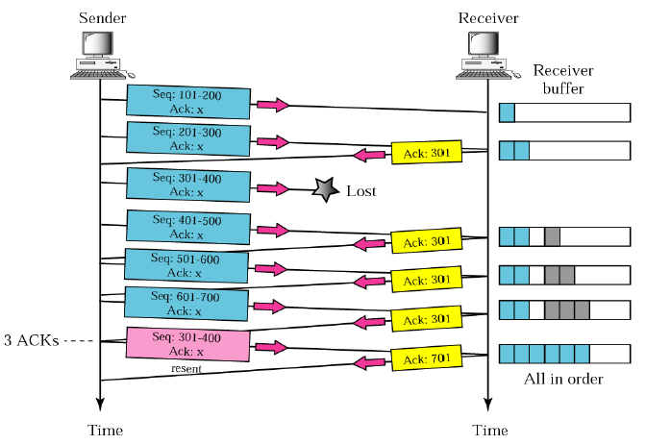
TCP ACK Rules
Fast Retransmission- in order to save timeout we use 3 dup. ack rule. When we received 3 ack on the same segment we send immediately the requested segment and don’t wait for the timeout.

Slide 15
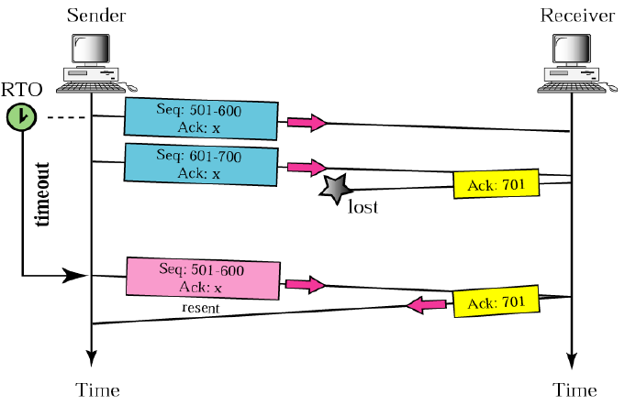
TCP ACK Rules
?
Notes:
6
אם סגמט מגיע מס׳ פעמים – שלח ACK מיד.

